Slide 1
STL: Standard Template Library 标准模版库
从根本上说，STL是一些“容器”的集合，这些“容器”有list,vector,set,map等，STL也是算法和其他一些组件的集合。这里的“容器”和算法的集合指的是世界上很多聪明人很多年的杰作。STL的目的是标准化组件，这样就不用重新开发，可以使用现成的组件。STL现在是C++的一部分，因此不用额外安装什么。

Slide 2
STL: Standard Template Library 标准模版库
一些重要的概念:
容器(container):
<vector> <list> <set> <map> …
迭代器(iterator):
迭代器是一个“可遍历STL容器内全部或部分元素”的对象。
迭代器的本质是封装了的指针，用于指向容器中的元素.
迭代器是指针的抽象和泛化。所以，指针是一种迭代器。

Slide 3
Vector 向量
#include<vector>头文件
using namespace std;//vector属于std命名域
vector 内部实现: 数组
vector <T> name//声明
支持操作:
begin(), end(), size(), clear(), empty(), [ ]
push_back(), pop_back()
insert() O(N)
erase() O(N)
可以用于数组大小不定且空间紧张的情况

Slide 4
Iterator用法举例:
#include <vector>
#include <cstdio>
using namespace std;
int main()
{
int n,i;
vector <int> vi;
vector <int>::iterator itr;
while (scanf("%d",&n) != EOF)
vi.push_back(n);
for (i = 0 ; i < vi.size() ; i++)
printf("%d\n",vi[i]);
for (itr = vi.begin() ; itr != vi.end() ; itr++)
printf("%d\n",*itr);
return 0;
}

Slide 5
Sample: TOJ1743 King’s Treasure
#include <cstdio>
#include <vector>
using namespace std;
vector <int> a[240010];
int main()
{
int cases,n,i,t,head,tail,src,pans;
scanf("%d",&cases);
while (cases--) {
scanf("%d",&n);
for (i = 1 ; i <= n ; i++) a[i].clear();
for (i = 2 ; i <= n ; i++) {
scanf("%d",&t);
a[i].push_back(t);
a[t].push_back(i);
}
… Full Code

Slide 6
<stack> //栈
支持push(), pop(), top()
<queue>//队列
支持push(), pop(), front(), back()
<deque>//双向队列
支持push_front()和pop_back()

Slide 7
<list> 内部实现: 双向链表
（作用和vector差不多，但内部是用链表实现）
支持操作:
begin(), end(), size(), clear(), empty()
push_back(), pop_back()
push_front(), pop_front()
insert() O(1)
erase() O(1)

Slide 8
<set> 内部实现: 红黑树（一种平衡的二叉排序树）
set<T, Compare> （compare作为红黑树在内部实现的比较方式）
insert() O(logn)
erase() O(logn) **
find() O(logn) 找不到返回a.end()
lower_bound() O(logn) 查找第一个不小于k的元素
upper_bound() O(logn) 查找第一个大于k的元素
equal_range() O(logn) 返回pair<lower,upper>
<multiset> 允许重复元素

Slide 9
用法:
struct SS {int x,y;};
struct ltstr {
bool operator() (SS a, SS b)
{return a.x < b.x;} //由小到大排序
};
int main()
{
set <SS, ltstr> st;
…
}

Slide 10
UVA 105 The Skyline Problem
给定一些楼房的范围和高度，求出他们的轮廓。
Input:
1 11 5 2 6 7 3 13 9 12 7 16 14 3 25 19 18 22 23 13 29 24 4 28
Output:
1 11 3 13 9 0 12 7 16 3 19 18 22 3 23 13 29 0
维护一个BST，可以得到复杂度O(nlogn)的算法
可以使用<multiset>简化编程
Code here ☺

Slide 11
<map> 内部实现: pair<key,value>组成的红黑树
map<Key, Data>
insert() O(logn)
erase() O(logn)
find() O(logn) 找不到返回a.end()
lower_bound() O(logn) 查找第一个不小于k的元素
upper_bound() O(logn) 查找第一个大于k的元素
equal_range() O(logn) 返回pair<lower,upper>
[key]运算符 O(logn) ***
<multimap> 允许重复元素, 没有[]运算符

Slide 12
TOJ 1378 Babelfish
#include<iostream>
#include<map>
#include<string>
using namespace std;
map<string,string>mm;
int main ()
{
  int pos;
  string str1,str2,st;
  while (getline(cin,st),st.size())
  {
    pos=st.find(' ');
    str1=st.substr(0,pos);
    str2=st.substr(pos+1);
    mm[str2]=str1;
    //mm.insert(pair<string,string>(str2,str1));
    //两种插入方法等效
  }

Slide 13
…
while (cin>>st)
if (mm.find(st)!=mm.end())
  cout<<mm[st]<<endl;
  else cout<<"eh\n";
  return 0;
}
A challenge: TOJ 2175 Computer Games ☺

Slide 14
TOJ 1069 Erdos Numbers
最短路
图不是以编号形式给出，而是以名字形式给出
用map<string,int>进行编号
Code Here

Slide 15
<priority_queue> 内部实现: 堆
priority_queue<T, Sequence, Compare>
支持操作:
push() O(logn)
pop() O(logn)
top() O(1)

Slide 16

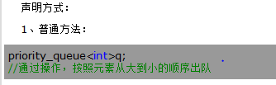

Slide 17
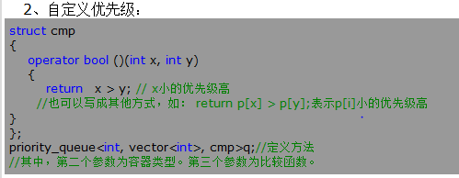

Slide 18
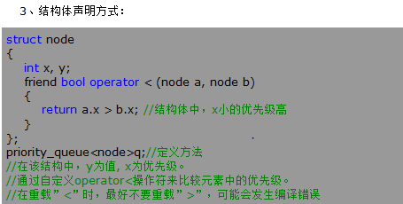

Slide 19
<algorithm>
sort()
区间[first,last)
复杂度O(nlogn)
(n=last-first,平均情况和最坏情况)

Slide 20
用法举例:
1.从小到大排序(int, double, char, string, etc)
const int N = 5;
int main()
{
int a[N] = {4,3,2,6,1};
string str[N] = {“TJU”,”ACM”,”ICPC”,”abc”,”kkkkk”};
sort(a,a+N);
sort(str,str+N);
return 0;
}

Slide 21
2.从大到小排序（需要自己写comp函数)
const int N = 5;
bool cmp(int a,int b) {return a > b;}
int main()
{
int a[N] = {4,3,2,6,1};
sort(a,a+N,cmp); //sort(a,a+N,greater<int>())
return 0;
}

Slide 22
3.对结构体排序
const int N = 5;
struct node
{int x,y;
void set(int a,int b){x=a,y=b;}
}a[N];
bool cmp(node a,node b) {return a.x> b.x;}//按x由大到小
int main()
{
  a[0].set(0,1);
  a[1].set(4,5);
  a[2].set(8,7);
  a[3].set(3,9);
  a[4].set(5,4);
  sort(a,a+N,cmp）；
  return 0;
}

Slide 23
<algorithm>
Others interesting:
next_permutation(first, last, cmp)
prev_permutation(first, last, cmp)
//next_permutation函数将按字母表顺序生成给定序列的下一个较大的排列，直到整个序列为降序为止 ,复杂度 O(N)
min(a,b);
max(a,b);

Slide 24
